Slide 1

Python程序设计 第二章 Python语言讲解二
西南大学 计算机与信息科学学院
王超

Slide 2
目录
if语句
字典
while语句
用户输入
函数
函数式编程
例子
结束

Slide 3
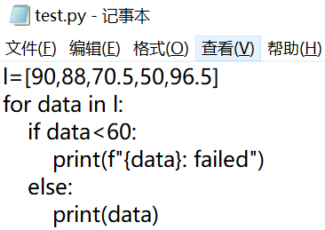
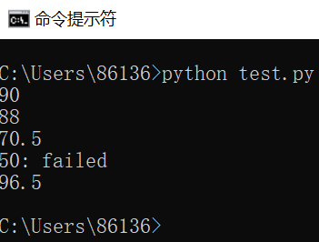
If语句
if condition:
statements
注意，这里的冒号和缩进都是必须的
statements可以包含多条语句

Slide 4
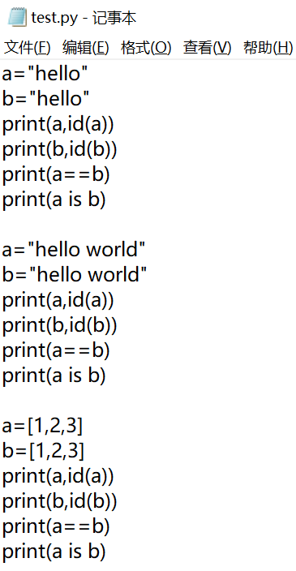
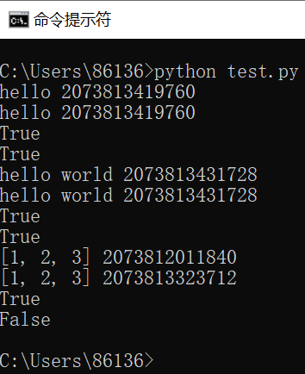
条件
data1 == data2：data1和data2的值是否相等
data1 is data2：data1和data2是否是同一个对象
注意这两者的区别，在比较值的时候注意不要写成后者
注意，不同于C，data1=data2不能作为if语句的条件。这使得很多奇怪的错误不会发生了

Slide 5
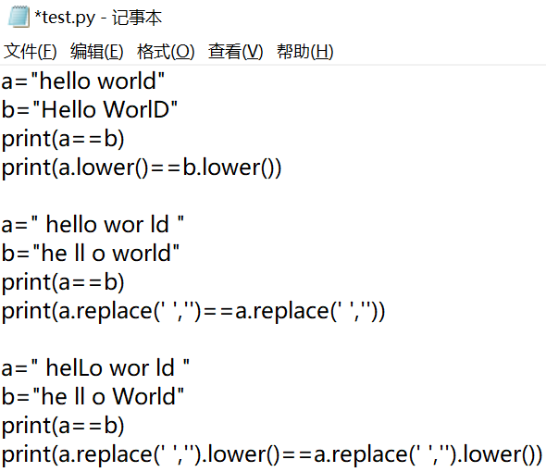
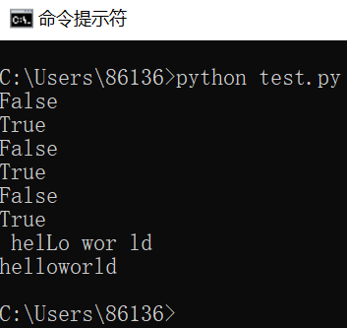
如果比较时需要忽略大小写：data1.lower()==data2.lower()
如果比较时需要忽略空格：data1.replace(‘ ‘,’’)==data2.replace(‘ ‘,’’)
注意，括号里都是两个单引号，而不是双引号
如果比较时同时忽略大小写和空格：data1.replace(‘ ‘,’’).lower()==data2.replace(‘ ‘,’’).lower()

Slide 6
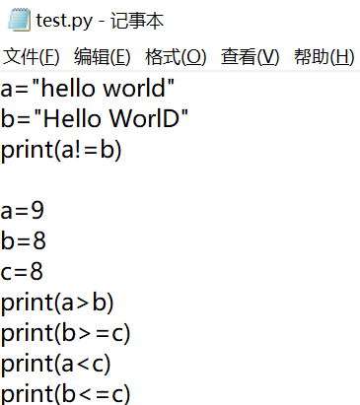
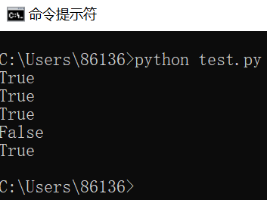
data1 != data2：判断不相等
data1 > data2：判断大于
data1 >= data2：判断大于等于
data1 < data2：判断小于
data1 <= data2：判断小于等于

Slide 7
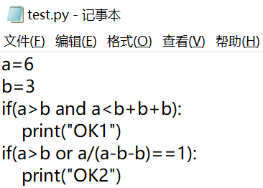
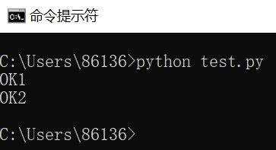
逻辑连词and和or
cond1 and cond2：两个条件都要成立
cond1 or cond2：两个条件成立其一
注意，python的or语句会先测试第一个条件，如果通过了就不测试第二个条件了。因此，cond1 or cond2和cond2 or cond1的效果可能是不同的。例如，下图代码中or的条件交换会导致错误

Slide 8
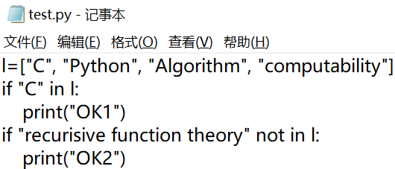
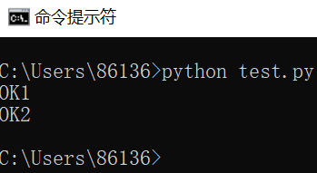
data in list：返回数据是否在列表中
data not in list：返回数据是否不在列表中

Slide 9
If语句的种类
if condition:
statements
if condition:
statements1
else:
statements2
注意缩进和括号

Slide 10
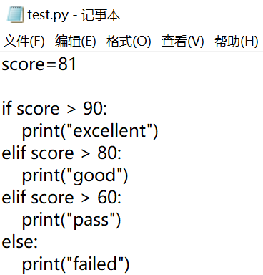
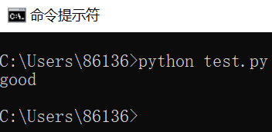
if condtion1:
statements1
elif condition2:
statements2
elif condition3:
statements3
else:
statements4
用于需要判断多种情况时
最后的else不是必须的

Slide 11
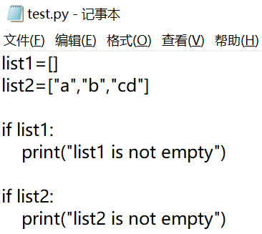
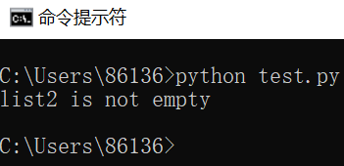
检测列表是否为空
if list:
statements
当列表非空时，返回True。当列表为空时，返回False

Slide 12
目录
if语句
字典
while语句
用户输入
函数
函数式编程
例子
结束

Slide 13
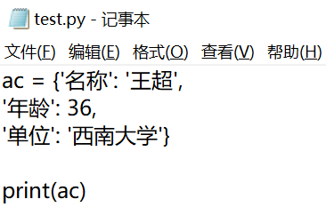
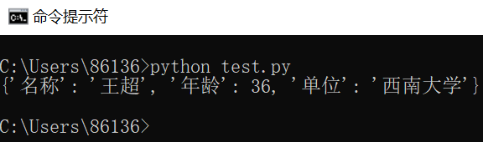
字典
字典提供了“键-值对”这个编程抽象
可以理解为属性名-属性值
属性名必须是不可变对象：整数，浮点数，字符串，元组
属性值可以是可变对象，也可以是不可变对象
注意，当内容较多时，可以把字典写为多行的形式
可以尝试让键是可变对象，此时程序会报错

Slide 14
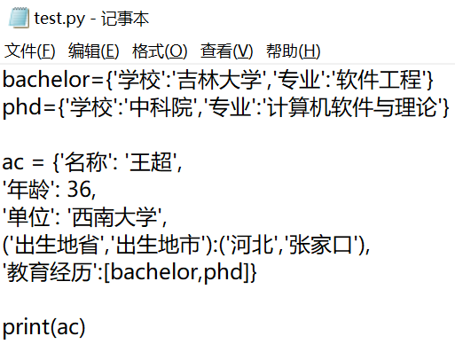
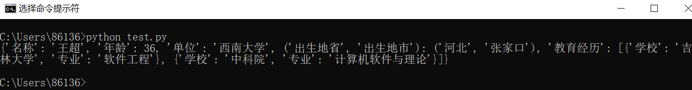
字典本身也是可变的，因此，一个字典不能作为另一个字典的键，但可以作为另一个子弹的值
类似于列表，字典本身也支持嵌套，一个字典的值，可以是另一个字典，可以是一个列表
元组是不可变的，因此元组也是可以作为字典的键的

Slide 15
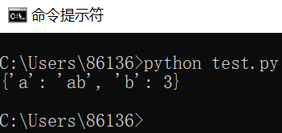
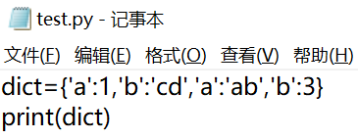
注意，字典中的键是唯一的。如果一个键被赋值多次，则只有最后一次赋值才算数

Slide 16
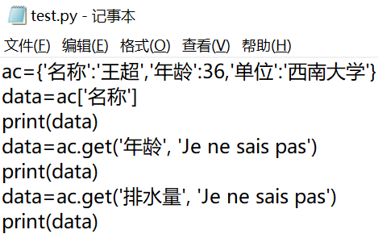
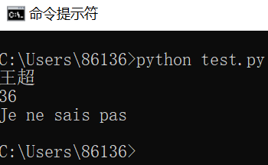
访问字典中的值
dict[key]：当字典中对应键key有值时返回值。否则，报错
dict.get(keys,’word’)：当字典中对应key值有值时返回值。否则，返回字符串’word’
推荐使用get方法访问字典中的值

Slide 17
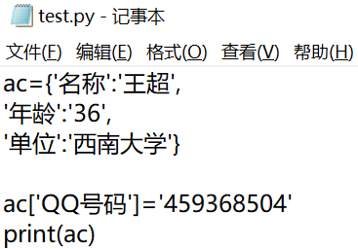
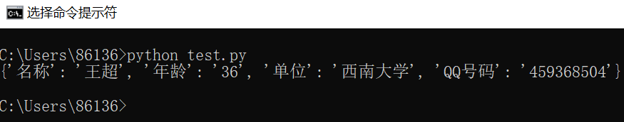
添加键-值对
dict[newKey]=newValue：当newKey不在字典中时，这条语句向字典中加入了一个新的键-值对

Slide 18
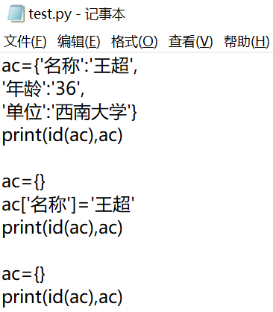
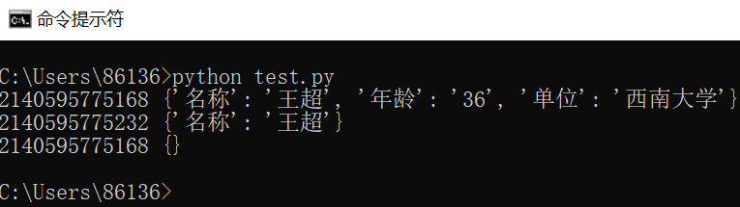
创建空字典
dict={}创建了一个空字典
注意，此时新生成了一个对象，而不是将原有的键值对的值改为{}

Slide 19
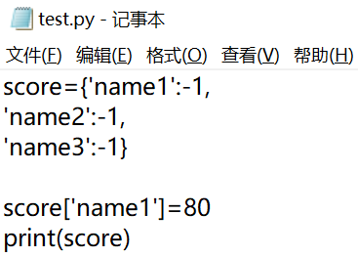
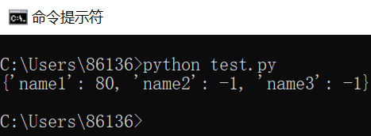
修改键-值对
dict[key]=value

Slide 20
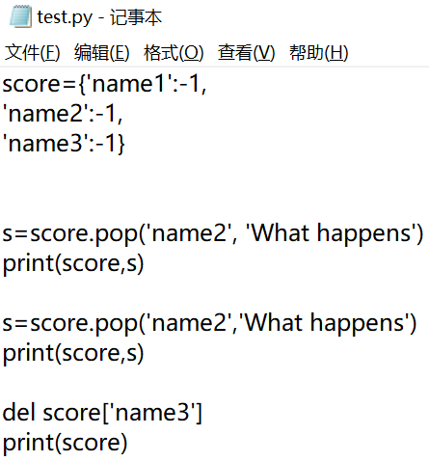
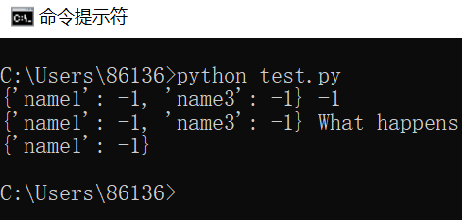
删除键-值对
del dict[key]：删除字典中键为key的键-值对。如果不存在此键-值对，则报错
dict.pop(key,’word’ )：删除字典中键为key的键-值对，并返回值。如果不存在此键-值对，则返回字符串word
推荐使用pop方法删除键-值对
dict.clear()：删除字典的所有键-值对。对空字典调用clear()函数不会报错

Slide 21
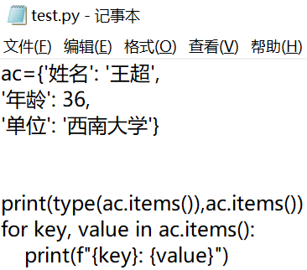
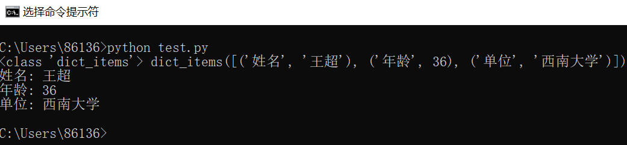
遍历字典
dict.items()：返回一个键-值对列表，可以用for语句进行访问
for key, value in dict.items():
statements

Slide 22
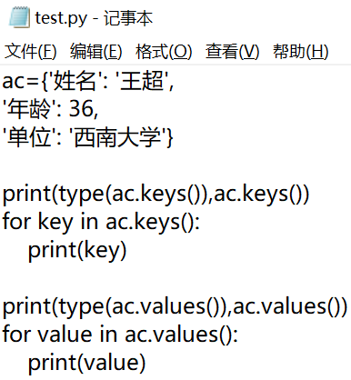
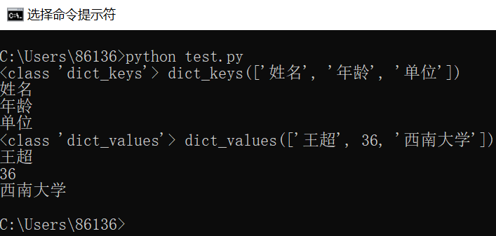
遍历字典的键和值
dict.keys()：返回字典的键的列表
dict.values()：返回字典的值的列表
这两个列表均可用for语句进行访问

Slide 23
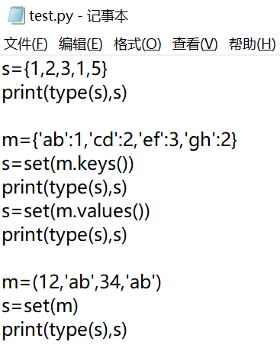
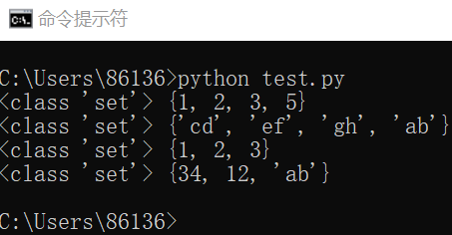
集合
集合存储元素，且这些元素不重复
set={elements}
s=set(list)：可以用列表来初始化集合
s=set(tuple)：可以用元组来初始化集合
注意，集合的元素可以是整数、浮点数、字符串或元组，但不能是列表或字典

Slide 24
目录
if语句
字典
while语句
用户输入
函数
函数式编程
例子
结束

Slide 25
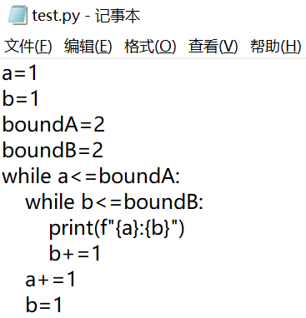
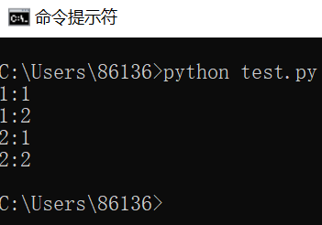
while condition:
statements

Slide 26
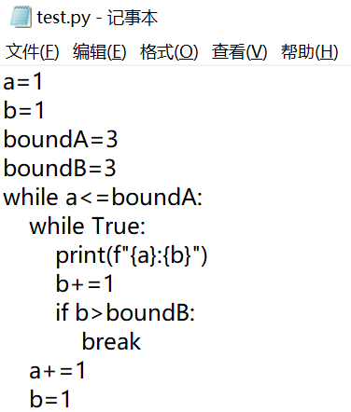
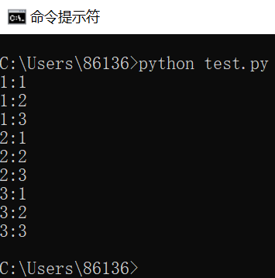
Break语句
跳出本层循环
不影响上一层循环（如果存在）

Slide 27
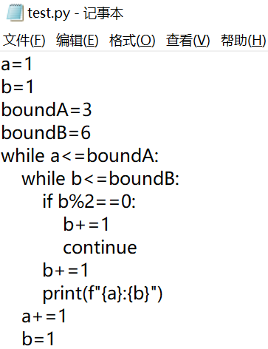
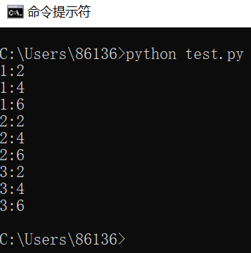
continue语句
本轮循环执行结束，不管后面还剩多少语句
如果本层循环还有下一轮，则继续执行下一轮

Slide 28
目录
if语句
字典
while语句
用户输入
函数
函数式编程
例子
结束

Slide 29
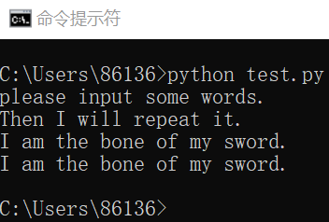
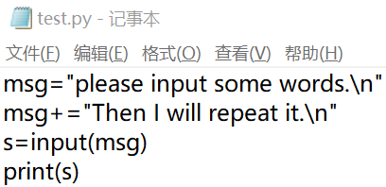
Input
input(word)：在屏幕上输出word，接受用户的输入并以字符串的形式返回

Slide 30
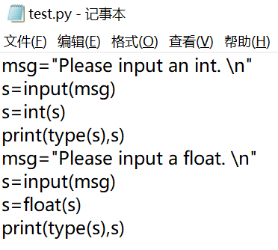
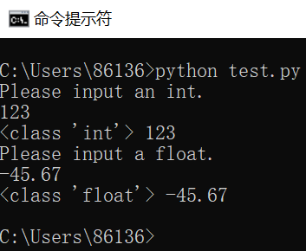
int(word)：将字符串word转化为整数
float(word)：将字符串word转化为浮点数

Slide 31
目录
if语句
字典
while语句
用户输入
函数
函数式编程
例子
结束

Slide 32
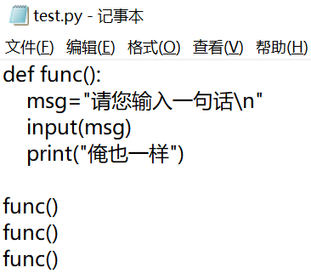
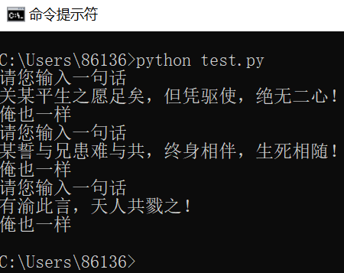
函数定义
def func(args):
statements
上面是函数定义语句，函数调用语句如下：func(args)

Slide 33


参数
形参：函数定义中的参数
实参：函数调用中的参数值
python中，形参和实参指向同一个对象

Slide 34


传递实参：位置实参
依照顺序将实参关联到形参
实参的顺序很重要

Slide 35


传递实参：关键字实参
在调用参数时提供参数名-参数值的对
对参数顺序不敏感

Slide 36


默认值
可以为参数设置默认值
注意，为函数func(x,y,z) 设置默认参数必须从后向前。例如，如果z未设置默认参数而y设置了默认参数，则报错。调用func(a,b)时，会将a匹配x，将b匹配y

Slide 37


如果默认参数是一个列表或其他可变对象，则不管函数调用几次，此默认参数始终对应同一个对象
另一点要注意的是，python的函数可以返回值，但函数定义无需指明是否返回值以及返回值的类型

Slide 38
垃圾回收
如果一个对象的引用计数为0，则此对象将被垃圾回收
引用计数增加的情况：
对象被分配给变量
对象被放入容器
对象作为参数被传入另一个函数
引用计数减少的情况
使用del语句显示销毁对象的别名
对象所在的容器被销毁或对象被从容器中删除
超出作用域或被重新赋值

Slide 39


使用上一页PPT，说明程序的执行结果为何是这样。尤其，为何第1/3次函数中data的id相同，但第1次执行不影响第三次执行
这个例子也说明，python中，函数返回的是函数内的对象

Slide 40


使用垃圾回收的原理，回答为何lists中的列表的id都不同

Slide 41


可变实参
预先不知道传递多少实参
python允许函数从调用语句中手机任意数量的实参，通过f(*t)的形式。此时t是一个元组

Slide 42


任意数量的关键字实参
函数可能接受任意数量的关键字实参，形式是键-值对
通过f(**dict)的形式，此时dict是一个字典

Slide 43



导入其他模块中的函数
模块：以.py结尾的文件
from 模块名 import 函数名

Slide 44

课堂练习题：写一个函数f(h)，输出高度为h的杨辉三角

Slide 45


递归调用
类似于C语言，python也支持函数的递归调用

Slide 46
目录
if语句
字典
while语句
用户输入
函数
函数式编程
例子
结束

Slide 47


变量可以指向函数
变量x指向了函数fac，调用x(6)的结果就是调用fac(6)的结果

Slide 48


一个函数func可以接收另一个函数f作为参数，这样的函数称为高阶函数。下面的函数g就是一个高阶函数

Slide 49
以sorted函数为例
sorted(obj, key=None, reverse=False)
obj是待排序的对象
key：函数，返回用来进行排序的元素
reverse=True：降序。Reverse=False：升序
通过不同的key函数，我们可以实现不同的排序效果
高阶函数竟在我身边

Slide 50


func是一个新的返回元素的函数

Slide 51
目录
if语句
字典
while语句
用户输入
函数
函数式编程
例子
结束

Slide 52


斐波那契函数：方法一
斐波那契数列：1,1,2,3,5,8,…
使用递归函数方法求解

Slide 53


斐波那契函数的计算：方法二
迭代求解

Slide 54
汉诺塔问题
设a,b,c是3个塔座。开始时，在塔座a上有一叠共n个圆盘，这些圆盘自下而上，由大到小地叠在一起。各圆盘从小到大编号为1,2,…,n,现要求将塔座a上的这一叠圆盘移到塔座b上，并仍按同样顺序叠置。在移动圆盘时应遵守以下移动规则：
规则1：每次只能移动1个圆盘；
规则2：任何时刻都不允许将较大的圆盘压在较小的圆盘之上；
规则3：在满足移动规则1和2的前提下，可将圆盘移至a,b,c中任一塔座上
输入：数字n
输出：一个移动方案
a
b
c

Slide 55


代码如下

Slide 56
目录
if语句
字典
while语句
用户输入
函数
函数式编程
例子
结束

Slide 57
课堂总结
if语句和while语句
接收用户输入
函数，函数的参数
匿名函数
导入函数

Slide 58

课后作业
大家自己练习书上和PPT上的代码
课后练习题（不交）：插入排序算法
例子：以排序[4,2,3]为例
第一轮，排序1，得到[2,4,3]
第二轮，排序4，得到[2,3,4]

Slide 59

Ackerman函数
编写程序实现Ackerman函数
Ackerman函数：A(n,m)
$\left\{\begin{aligned}A\left(1,0\right)=2 \\ A\left(0,m\right)=1 \\ A\left(n,0\right)=n+2 \\ A\left(n,m\right)=A(A\left(n−1,m\right),m−1)\end{aligned}\right.$
注意，Ackerman函数增长很快
A(n,1)=2*n， $A\left(x,2\right)=2^{x}$，A(x,3)=2的2次方的2次方…，高度为x
请思考一下，A(x,4)的值是什么

Slide 60
二分查找
课后练习题：实现二分查找算法
二分查找：给定一个整数列表l，假定l中元素都以按照从小到大的顺序排好序。要求确定一个特定的元素data是否在l中
查找的方法：以在[0,2,4,6,8,10,12]中寻找10为例。初始的下标范围为[0,6]
第一轮：找到中间元素（下标为(0+6)/2=3的元素），即6，将它与10比较，因为6<10，所以6及6之前的元素不用考虑。将下标范围调整为[4,6]
第二轮：找到中间元素（下标为5）的元素，即10。返回True

Slide 61
下课
Bye

Slide 62


参考实现：杨辉三角
使用列表

Slide 63


参考实现：插入排序

Slide 64


参考实现：Ackerman函数

Slide 65


参考实现：二分查找

